Slide 1
О подготовке к новому 2022/2023 учебному году
Министерство образования, науки и молодежной политики Краснодарского края
ГБОУ «Институт развития образования» Краснодарского края
Центр дистанционного образования
г. Краснодар
05.08.2022

Slide 2
Приоритеты развития деятельности по сопровождению детей-инвалидов, обучающихся на дому, с применением дистанционных образовательных технологий
Министерство образования, науки и молодежной политики
Краснодарского края
ГБОУ «Институт развития образования» Краснодарского края
Центр дистанционного образования
Игнатьева Екатерина Юрьевна, руководитель Центра дистанционного образования ГБОУ ИРО Краснодарского края
г. Краснодар
05.08.2022

Slide 3
Центр дистанционного образования
ГБОУ «Институт развития образования» Краснодарского края
Приоритетные направления деятельности по сопровождению детей-инвалидов, обучающихся на дому, с применением образовательных технологий
НАПРАЛЕНИЯ
СОЦИАЛЬНО-ПЕДАГОГИЧЕСКОЕ
1. Обучение детей-инвалидов с использованием ДОТ по основным
и дополнительным образовательным программам
2. Создание условий для успешной самореализации ребенка, его личностного роста, формирования мотивации к учению, сохранения физического и психического здоровья, социальной адаптации
ПРАВОВОЕ
Проведение мероприятий по обеспечению оборудованием и доступом к сети Интернет детей-инвалидов, обучающихся с использованием дистанционных образовательных технологий
3. Социально-педагогическая и психологическая поддержка семьи

Slide 4
Центр дистанционного образования
ГБОУ «Институт развития образования» Краснодарского края
ВЗАИМОДЕЙСТВИЕ С РОДИТЕЛЬСКОЙ ОБЩЕСТВЕННОСТЬЮ
УРОВЕНЬ МО
НАПРАЛЕНИЯ
СОЦИАЛЬНО-ПЕДАГОГИЧЕСКОЕ
1. Обучение детей-инвалидов с использованием ДОТ по основным
и дополнительным образовательным программам
2. Создание условий для успешной самореализации ребенка, его личностного роста, формирования мотивации к учению, сохранения физического и психического здоровья, социальной адаптации
ПРАВОВОЕ
Проведение мероприятий по обеспечению оборудованием и доступом к сети Интернет детей-инвалидов, обучающихся с использованием дистанционных образовательных технологий
3. Социально-педагогическая и психологическая поддержка семьи
Подготовка и предоставление документации на претендентов
Составление индивидуальных планов
Участие
в воспитательных сетевых проектах
Участие
в мониторинговых мероприятиях

Slide 5
Центр дистанционного образования
ГБОУ «Институт развития образования» Краснодарского края
Стратегия развития открытого сообщества ЦДО и семьи
организация открытого взаимодействия
выстраивание длительных взаимоотношений
наращивание практики и опыта устойчивых педагогических традиций
применение поддерживающих технологий
социальная направленность деятельности специалистов социально-педагогической и психологической службы
развития и социализации личности обучающегося и его ближайшего окружения
Модель открытого сообщества ЦДО и семьи

Slide 6
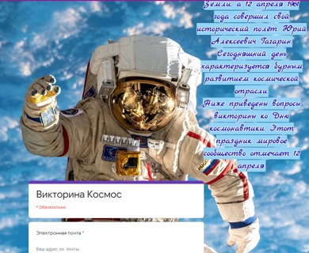
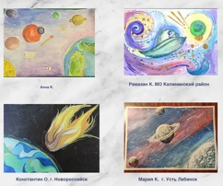
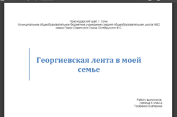
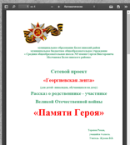
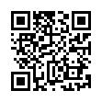
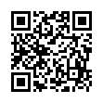
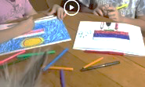
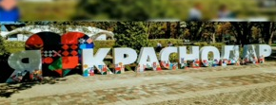
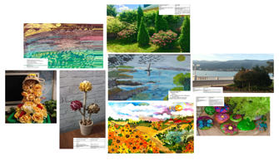
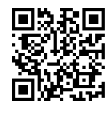
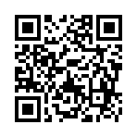
Центр дистанционного образования
ГБОУ ДПО «Институт развития образования» Краснодарского края
РЕЗУЛЬТАТЫ ВЗАИМОДЕЙСТВИЯ С РОДИТЕЛЯМИ
«День космонавтики»
Георгиевская лента
Летняя творческая площадка «Лето в краски яркие одето»
Онлайн выставка видеоработ ко Дню народного единства
Сетевые проекты, направленные на социализацию детей-инвалидов

Slide 7
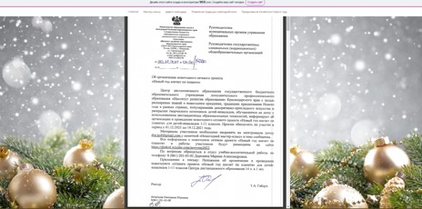
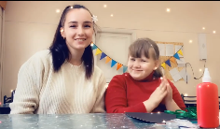
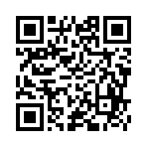
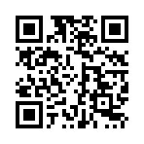
Новогоднее поздравление Деда Мороза и Снегурочки
Центр дистанционного образования
ГБОУ «Институт развития образования» Краснодарского края
РЕЗУЛЬТАТЫ ВЗАИМОДЕЙСТВИЯ С РОДИТЕЛЯМИ
Сетевой проект «Новый год шагает по планете»
Сетевые проекты направленные на формирование
и укрепление традиционных духовно-нравственных ценностей
Notes:
Проекты, представленные на этом слайде, направлены на изучение и продвижение духовно-нравственных традиций России – ее этнокультурного многообразия и самобытности.
Выполнению любого проекта предшествует подготовительная работа, в которую активно включаются родители, это и совместное чтение рекомендованной литературы, и изучение семейных архивов, и рассказы взрослых о героических и ярких страницах семейной истории, а также помощь и поддержка при выполнении проекта по принципу «ВМЕСТЕ», а не «ВМЕСТО».

Slide 8
Центр дистанционного образования
ГБОУ «Институт развития образования» Краснодарского края
№ п/п | Мероприятия, направленные на социализацию детей | 2021 участники | Мероприятия, направленные на социализацию детей | 2022 участники
1. | Сетевой проект "Новогодняя мастерская" | 30 | Сетевой проект «Новый год шагает по планете" | 94
2. |  | - | Выставка творческих работ «Масленица-Затейница» | 105
3. | Краевой сетевой творческий проект ко Дню космонавтики | 315 | Лаборатория писательского творчества «Если бы я покорил Марс или другую планету …» | 84
4. | Краевой сетевой проект «Георгиевская лента» | 38 | Проект «Литературный час «Помним своих героев» | 116
5. | Онлайн поздравление выпускников 11 классов «Выпускной в кругу друзей» | 28 | Онлайн поздравление выпускников 11 классов | 108
6. | Летняя творческая площадка «Лето в краски яркие одето» | 38 | Летняя экологическая площадка «Чистое будущее – в чистом настоящем»
7. | Онлайн выставка видеоработ ко Дню народного единства | 58
 | ИТОГО: | 507 | ИТОГО: | 507

Slide 9
Центр дистанционного образования
ГБОУ «Институт развития образования» Краснодарского края
Вовлеченность детей-инвалидов в мероприятиях различного уровня

Slide 10
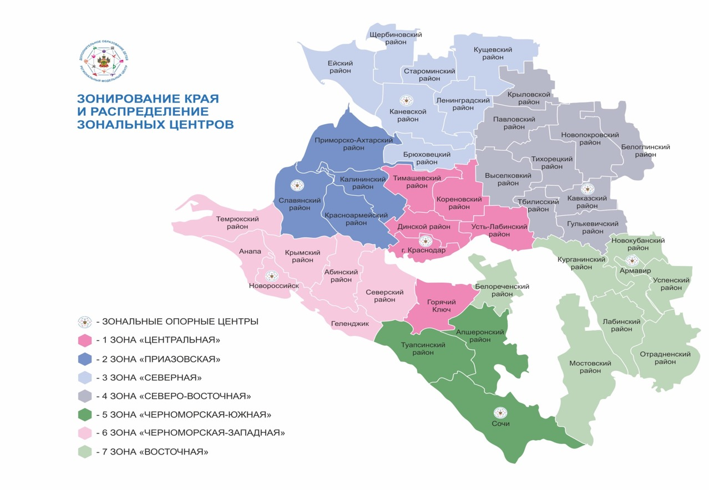
Центр дистанционного образования
ГБОУ «Институт развития образования» Краснодарского края
ОРГАНИЗАЦИОННО-МЕТОДИЧЕСКОЕ СОПРОВОЖДЕНИЕ
1 краевое онлайн-совещание
5 зональных онлайн-семинаров
3 вебинара для педагогических работников
Выезды на места – Каневской район
(2021) Выселковский район
Щербиновский район
Индивидуальные адресные
консультации
Приказ МОНиМП КК от 04.02.2020 №420

Slide 11
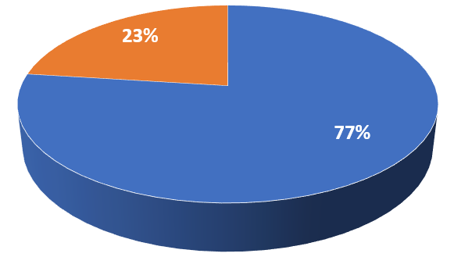
СПО
Центр дистанционного образования
ГБОУ ДПО «Институт развития образования» Краснодарского края
Распределение детей-инвалидов, инвалидов
в образовательных организациях ВПО и СПО
ВПО

Slide 12
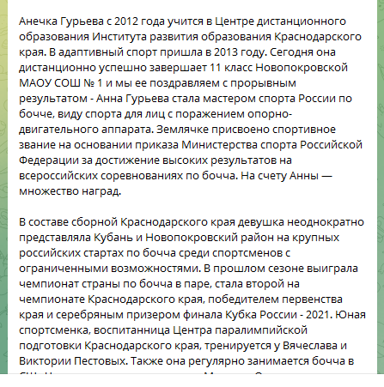
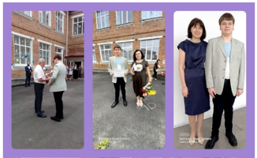
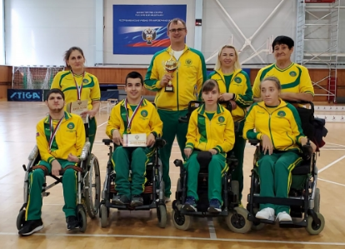
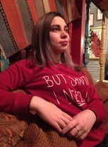
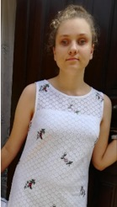
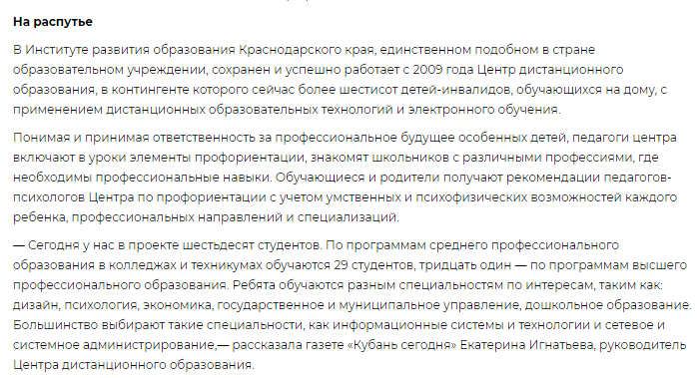
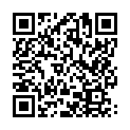
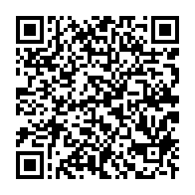
Центр дистанционного образования
ГБОУ «Институт развития образования» Краснодарского края
О наших детях в средствах массовой информации и блогах
Для целеустремленных ребят
преград не существует!
Иван Панов
Валерия Купченко
Алена Любченко
Никос Анозов

Slide 13
Центр дистанционного образования
ГБОУ ДПО «Институт развития образования» Краснодарского края
Мониторинг удовлетворенности родителей (законных представителей) качеством организации дистанционного обучения детей-инвалидов, обучающихся на дому с использованием дистанционных образовательных технологий
Как относится Ваш ребёнок к обучению в дистанционном образовании? Положительное отношение у 94,6% опрошенных.
Использует ли ребёнок возможности информационной среды для дальнейшего самообразования, для общения с другими детьми? 93,4% опрошенных отмечают дальнейшее использование информационной среды для общения.
Как повлияли занятия в дистанционной форме на успеваемость ребёнка? 96% опрошенных подчеркивают позитивные изменения.

Slide 14
Центр дистанционного образования
ГБОУ ДПО «Институт развития образования» Краснодарского края
Благодарим за внимание!
ГБОУ ИРО Краснодарского края,
г. Краснодар, ул. Сормовская, 167

